Slide 1
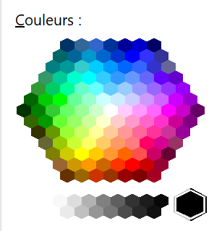
2. Choisir les couleurs
2.1 - Symbolique des couleurs
Les couleurs possèdent une histoire et font partie de notre culture
le noir est associé au deuil
le vert à l'espérance
le rouge à la révolte ou à la passion
L’orange aux années 70…
Ces associations changent dans le temps et dans l'espace.
Le blanc est la couleur du deuil au Japon.

Slide 2
2. Les couleurs
2.2 - Symbolique des couleurs
Couleurs | Effets psychologiques et physiologiques | Symbolique
NOIR | Passif, triste, déterminé, pessimiste | Mort, deuil, nuit, mystère
BLANC | Sobre, fidèle, propre, clair | Pureté, innocence, chasteté
BLEU | Calme, tendre, sincère, féminin | Paix, vertu, immatérialité, méditation, sagesse, rêverie
ROUGE | Chaud, dynamique, stimulant, excitant | Force, passion, puissance, interdiction, danger
JAUNE | Joyeux, spirituel, dynamique | Science, conscience, idéalisme, action, luminosité
VERT | Calmant, équilibrant, reposant, activité spirituelle | Espérance, nature, immortalité, repos
ORANGE | Stimulant | Énergie, ambition, enthousiasme, imagination
VIOLET | Triste, mélancolique, digne | Politesse, jalousie, mystère, spiritualité, mélancolie

Slide 3
2. Choisir les couleurs
2.2 – Couleurs primaires et secondaires
RVB | Les écrans mélangent les trois couleurs primaires : Rouge, Vert, Bleu, (RVB) pour obtenir une palette complète de couleurs.
CMJN | Les imprimeurs mélangent les trois couleurs primaires : Cyan, Magenta, Jaune (CMJ) pour obtenir une palette complète de couleurs. Le Noir est ajouté aux trois couleurs précédentes pour garantir un ton pur (CMJN) .
La combinaison des couleurs primaires donne des couleurs secondaires vert = 50% cyan + 50% jaune violet = 50% cyan + 50% magenta Orange = 50 % magenta + 50 % jaune

